Slide 1
EL SISTEMA DE ALERTA TEMPRANA EN LA CIUDAD DE MEXICO

Slide 2
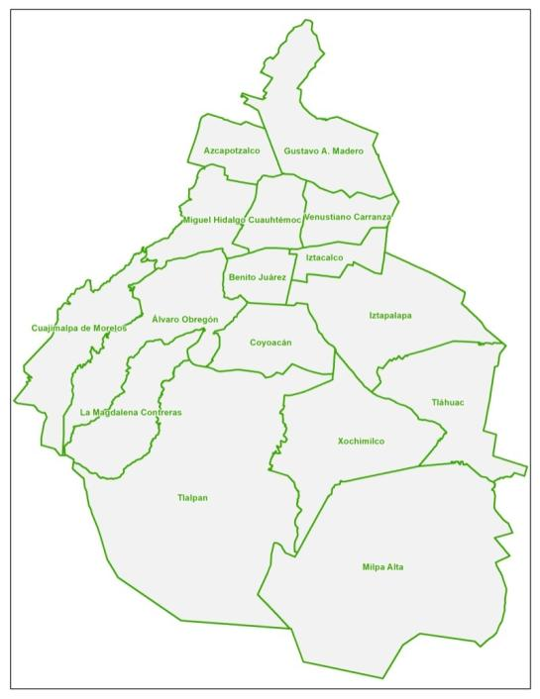
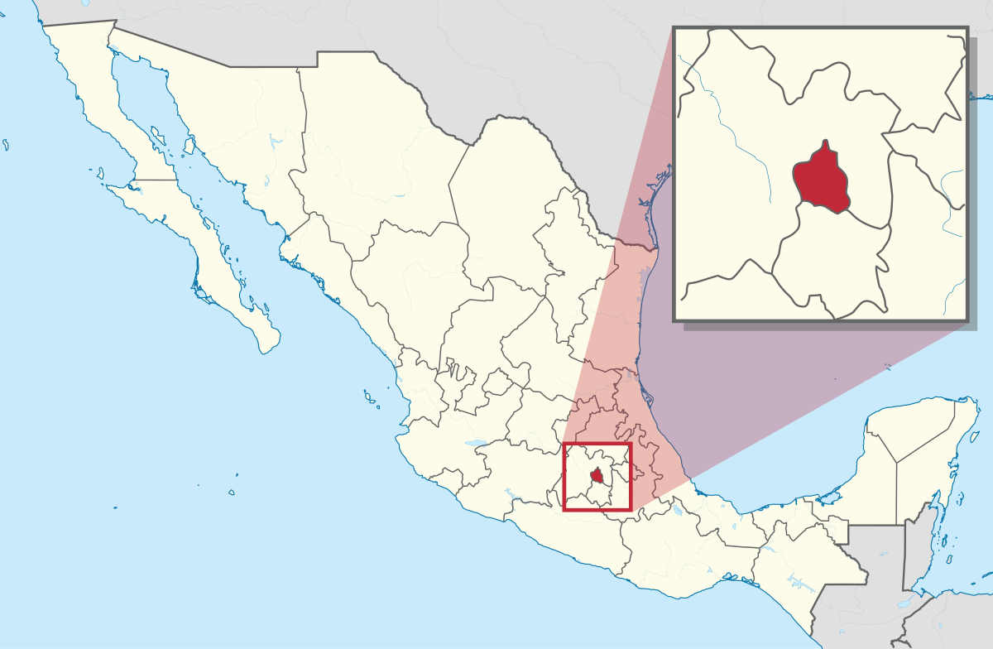
Por su ubicación geográfica la Ciudad de México se encuentra expuesta a diversos fenómenos perturbadores de origen natural y antropogénico

Slide 3
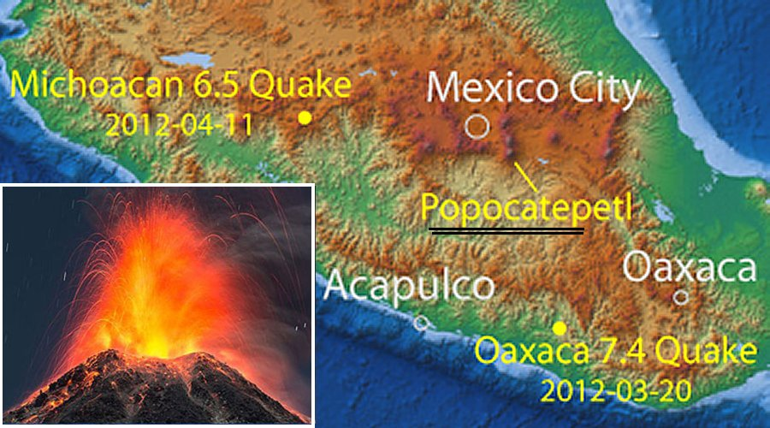
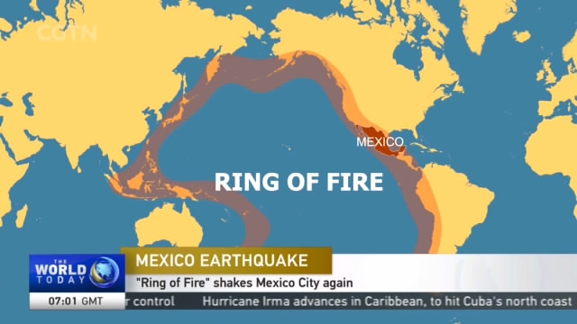
SISMOS
El mayor riesgo al que está expuesto la población de la Ciudad de México, son los sismos.
Nuestro país, está localizado dentro del denominado «Anillo de Fuego», donde se concentra el 90 % de la actividad sísmica del mundo. En esta región se ubican 452 volcanes activos que representan el 80 % de los volcanes del mundo.

Slide 4
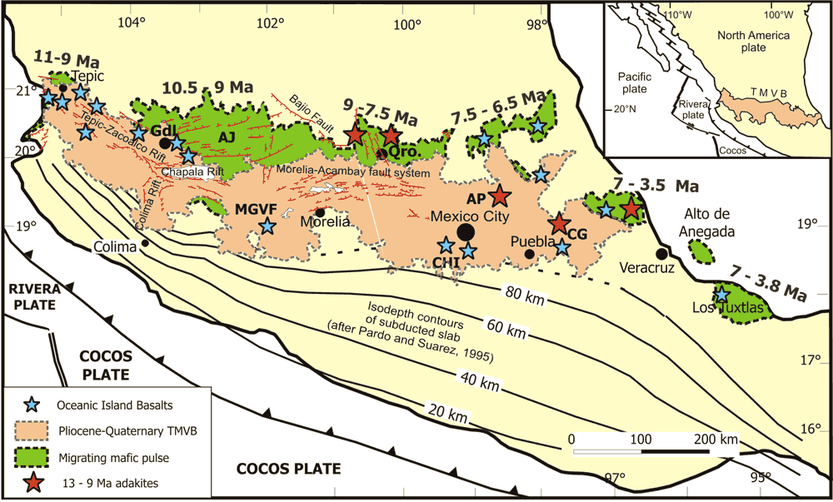
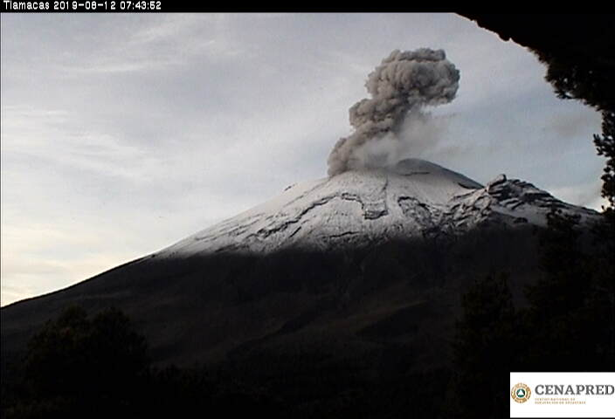
VOLCANES
La Ciudad de México se encuentra en el Eje Neovólcanico Transversal (ENT).
El ENT es un arco continental neógeno de 1000 km de largo que muestra una gran variación en la composición y el estilo volcánico.

Slide 5
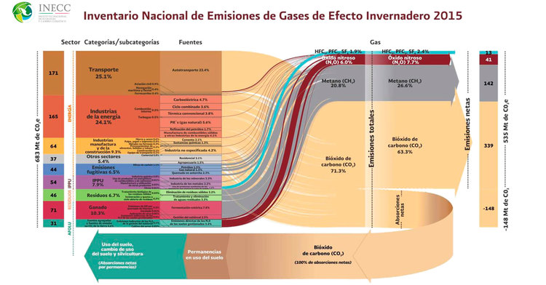
CALIDAD DE AIRE
En la Ciudad de México, circulan más de 5 millones de vehículos que junto con la industria, generan más de 25 millones de toneladas de dióxido de carbono CO2 al año

Slide 6
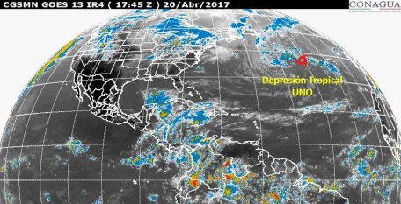
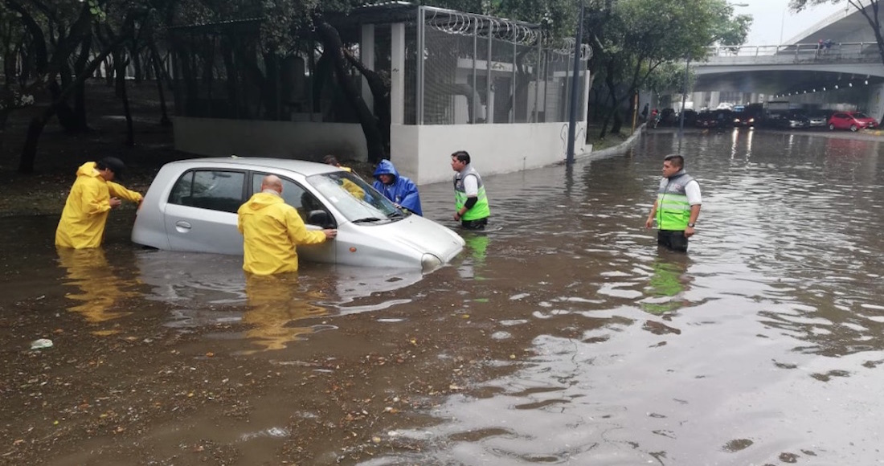
TIEMPO SEVERO
La Ciudad de México está expuesta a los fenómenos climáticos originados en el Océano Pacifico y Golfo de México

Slide 7
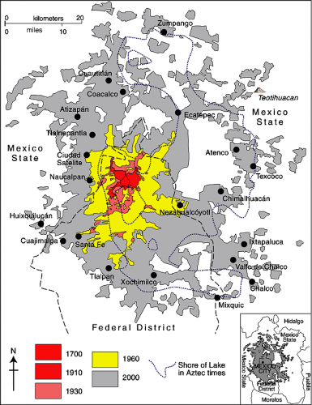
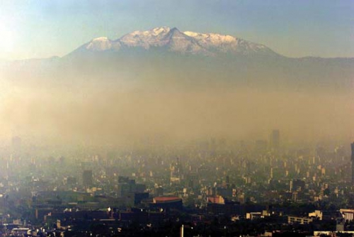
La Ciudad de México se enfrenta a un rápido crecimiento poblacional y es considerada una las ciudades más grandes del mundo.
Para proteger a la población y mitigar el daño causado por este fenómeno se creó el Sistema de Alerta Temprana en conjunto con canales y protocolos para la diseminación de datos e información.

Slide 8
Sistema de Alerta Temprana
El Sistema de Alerta Temprana es un conjunto de elementos que provee información oportuna y eficaz, permitiendo a individuos expuestos a una amenaza realizar acciones para evitar o reducir su riesgo, así como prepararse para una respuesta efectiva.
REGLAMENTO DE LA LEY DE GESTIÓN INTEGRAL DE RIESGOS Y PROTECCIÓN CIVIL
SISTEMA DE ALERTA TEMPRANA Y ALERTAS
Artículo 76. La Secretaría será la responsable de emitir y/o replicar los diferentes sistemas de alertamiento tanto del Gobierno de la Ciudad de México, como del Gobierno Federal, a fin de articular el Sistema de Alerta Temprana, queda prohibido que particulares emitan alertamientos al público en general o repliquen el mismo sin autorización previa de la Secretaría.

Slide 9
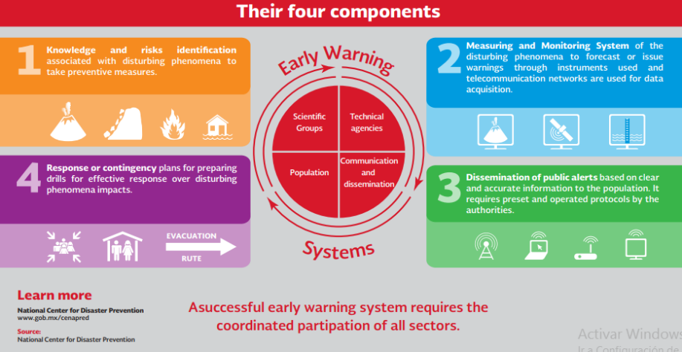
En México, el Sistema de Alerta Temprana considera la participación ciudadana de cuatro sectores.

Slide 10
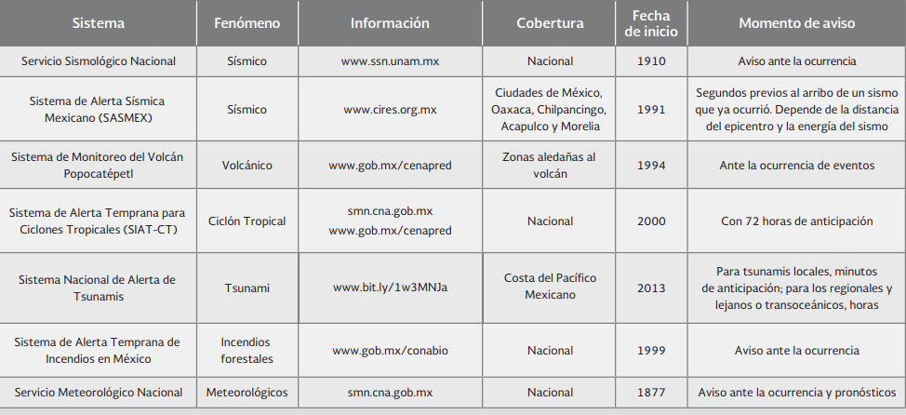
Servicios y Sistemas de Alerta en México

Slide 11
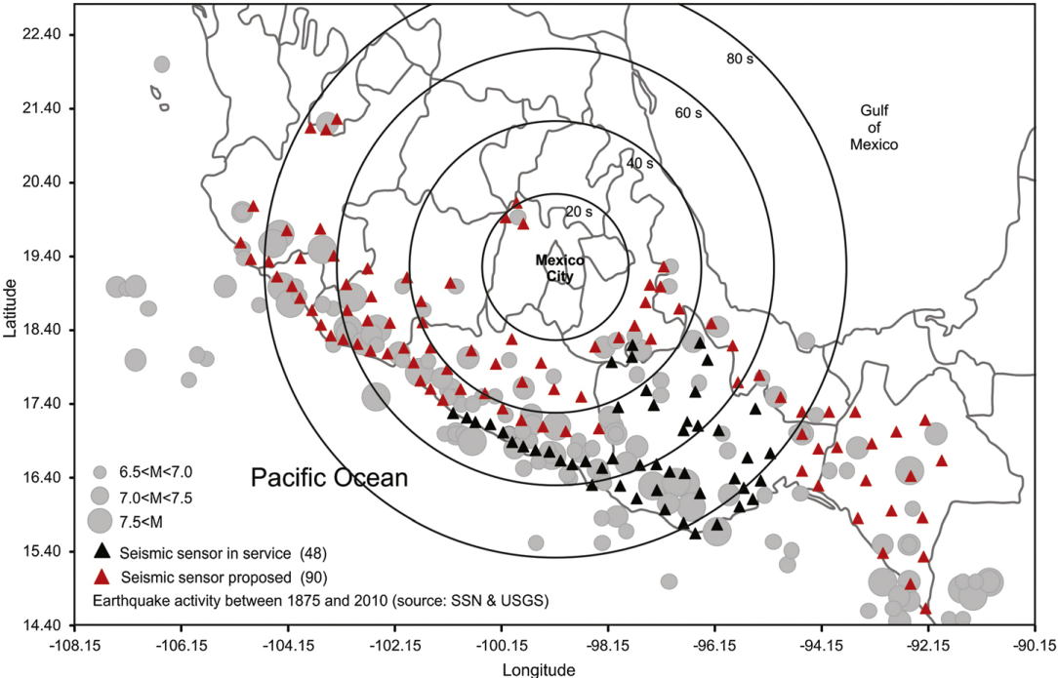
SISTEMA DE ALERTA SÍSMICA DE MÉXICO
En México, la Coordinación Nacional de Protección Civil fue pionera en el uso de protocolo de alerta común apoyado por CIRES (Centro de Instrumentación y Registro Símico A.C.)
El Sistema de Alerta Sísmica de la Ciudad de México tiene el objetivo de notificar la proximidad de un movimiento telúrico que pudiera poner en riesgo a la población y la infraestructura física de la ciudad.

Slide 12
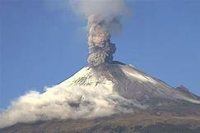
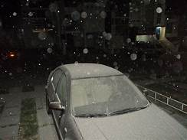
SEMÁFORO DE ALERTA VOLCÁNICA
En 1995, científicos y autoridades en la materia, iniciaron el desarrollo del código de alerta y protocolo de comunicación promoviendo un sistema de cuatro colores que evolucionó a un Sistema de Alerta de Semáforo Volcánico de tres colores pero con diferentes fases.
El volcán Popocatépetl se encuentra monitoreado las 24 horas del día y en caso de algún cambio en el semáforo se notifica inmediatamente a la población. Por la lejanía de la Ciudad de México el único riesgo al que están expuestos los capitalinos es a la caída de ceniza.

Slide 13
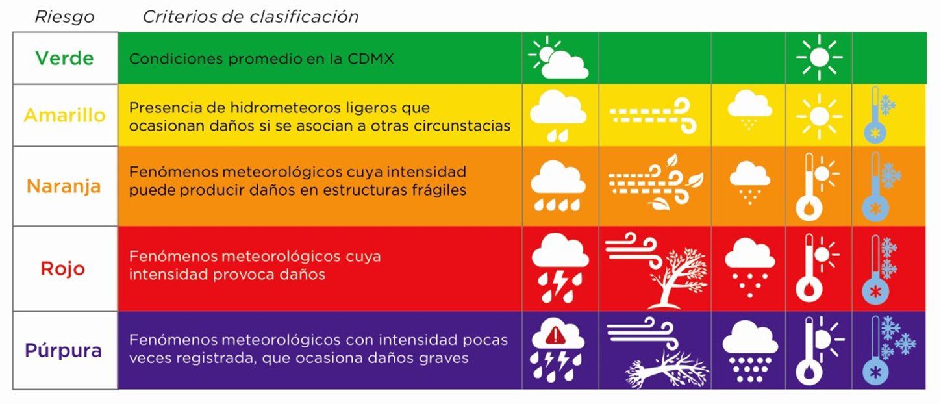
ALERTA TEMPRANA POR TIEMPO SEVERO
Está divida en 5 niveles por intensidad del riesgo; para lluvias, vientos, caída de granizo, temperaturas altas, bajas y nevadas.

Slide 14
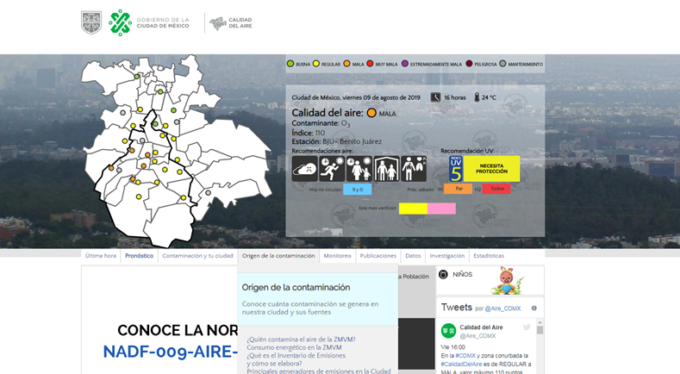
MONITOREO A LA CALIDAD DE AIRE Y EL ÍNDICE DE RADIACIÓN ULTRAVIOLETA
Implementado por la Secretaría de Medio Ambiente de la Ciudad de México, sirve para informar sobre el deterioro de la calidad del aire y la exposición a la radiación solar, que tiene efectos negativos sobre la salud y el medio ambiente.
Son 45 estaciones de monitoreo de la calidad del aire que integran el Sistema de Monitoreo Atmosférico, se ubican en la CDMX y el EDOMEX.

Slide 15
MECANISMOS DE DIFUSIÓN DE ALERTAS PÚBLICAS
La Secretaría de Gestión Integral de Riesgos y Protección Civil (SGIRPC) es el operador de Alertas
La alerta incluye:
Mecanismos de diseminación y comunicación de alertas a la población en riesgo y autoridades
Elaborar infografías de alertas.
Publicación en redes sociales de boletines, reportes y alertas.

Slide 16
En el Atlas de Riesgos de la Ciudad de México se recopila la información para su análisis y ejecución de políticas de prevención y operación táctica en caso de emergencias.
http://www.atlas.cdmx.gob.mx/

Slide 17
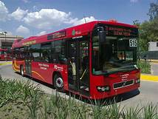
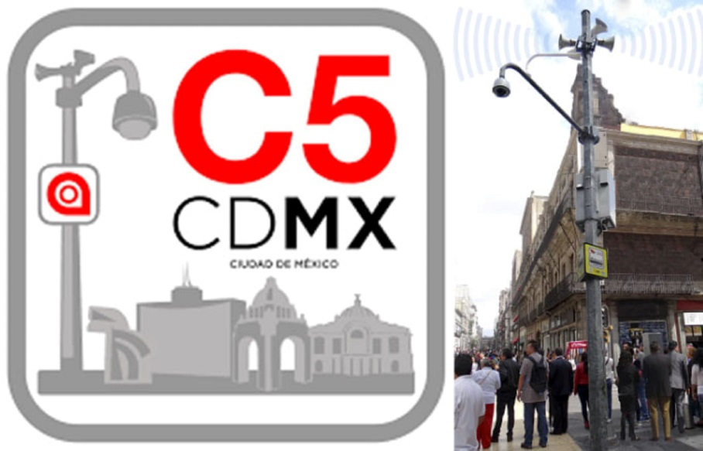
Acciones de prevención consisten en la diseminación de información en medios de comunicación.
Medios de transporte
Altavoces de las cámaras del C5

Slide 18
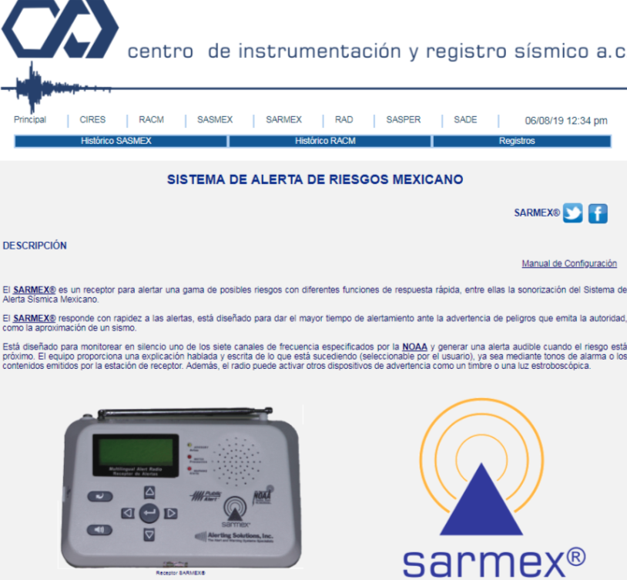
SARMEX RADIOS
En 2010, se desarrolló el protocolo del Sistema Mexicano de Riesgo para reducir los tiempos de activación del receptor.
Está diseñado para monitorear silenciosamente uno de los siete canales de frecuencia especificados por la NOAA y generar una alerta audible cuando el riesgo está cerca.

Slide 19
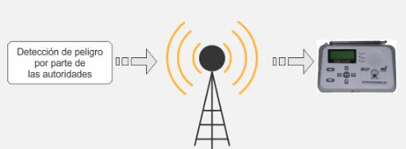
SARMEX RADIOS
El receptor emite el audio oficial de "Alerta Sísmica" con duración de 60 segundos y despliega en pantalla el mensaje "ALERTA SÍSMICA" activando el indicador rojo WARNING durante 15 minutos
Recepción de 7 Canales del NOAA
Frecuencias de 162.400 MHz a 162.550 MHz
30 Km de alcance para su recepción en áreas abiertas
Sonido oficial del Sistema de Alerta Sísmica Mexicano incluido

Slide 20
ASOCIACIÓN DE RADIODIFUSORES DEL VALLE DE MÉXICO
El Sistema de Alerta Sísmica inició el servicio de avisos de alerta a la población de la Ciudad de México a través del apoyo de los difusores de la Asociación de Radiodifusoras del Valle de México.

Slide 21
DIFUSIÓN POR TELEVISIÓN
La Alerta Sísmica de la Ciudad de México también es emitida por televisión gubernamental y solo una televisora.

Slide 22
Avances en CAP en México
La Ley Federal de Telecomunicación y Radiodifusión y la Guía para la Colaboración en Asuntos de Seguridad y Justicia emitidas por el IFT (Instituto Federal de Telecomunicaciones) proporcionan la base jurídica para las telecomunicaciones y concesionarios de radiodifusión para priorizar y transmitir comunicaciones en situaciones de emergencia.
Foro CAP-MX, 2016. Protocolo de Alerta Común México organizado por el Instituto Federal de Telecomunicaciones. Dar prioridad a las comunicaciones en relación con situaciones de emergencia, a través de un protocolo común para la transmisión de alertas tempranas. Establecer un formato que permita enviar mensajes coherentes y que sea reconocido por las instancias y agencias que supervisan los fenómenos.
IFT, 2017. Consulta pública del "Proyecto preliminar de directrices por el que se establecerá un Protocolo Común de Alerta de Emergencia".
Actualmente el IFT tiene el papel principal para CAP en México, con el apoyo de CIRES, CONAGUA-SMN y otros.

Slide 23
Consideraciones para la implementación de los sistemas de alerta en México
Enfatizar la necesidad de estandarizar los medios de comunicación por los cuales se hace público.
Se acepta la urgente necesidad de expandir y consolidar el monitoreo y alertamiento de varios fenómenos naturales que afectan el país.
Es necesario establecer una dinámica en el área de protección civil con énfasis en la prevención.
Se debe mantener un Sistema de Alerta Temprana del Tiempo Severo que permita la mayor oportunidad de advertir del impacto probable o eminente de los eventos meteorológicos.

Slide 24
alertastempranassgirpc@gmail.com

